Slide 1
Náboženské konflikty v době globalizace
Izraelsko - palestinský konflikt
Vypracovala: Tereza Židková
Notes:
Připravila jsem si pro vás prezentaci na téma náboženské konflikty v době globalizace.
Nejdříve vám představím jednotlivé náboženské směry a následně se zaměřím na Izraelsko-palestinský konflikt.
Původně jsem chtěla do prezentace uvést více příkladů náboženských konfliktů, nicméně je to problematika velmi obsáhlá a domnívám se, že k pochopení daného konfliktu je nutné znát podrobnosti. A protože jsem omezena i časově rozhodla jsem se zaměřit na jeden konkrétní konflikt.

Slide 2
Náboženství
víra v jednoho či více bohů (monoteismus, polyteismus)
neexistuje jasná definice, je jich mnoho - pozitivní i negativní
Karl Marx - „Náboženská bída je výrazem jednak skutečné bídy, jednak protestem proti skutečné bídě. Náboženství je povzdech utlačovaného tvora, cit bezcitného světa, duch bezduchých poměrů. Náboženství je opium lidu.”
Taylor Anderson: „Institucionalizovaný systém symbolů, hodnot a přesvědčení a praktik, kterými skupina lidí interpretuje a odpovídá na to, co pociťuje jako posvátné, a je to zároveň to, co poskytuje odpovědi na otázky po podstatném smyslu.”
Mezi nejrozšířenější náboženství patří: křesťanství, islám, hinduismus, judaismus, buddhismus atd.
v důsledku rozdílné víry může docházet k náboženským konfliktům vedoucím ke katastrofě v podobě válek, útoků atd.
Notes:
Taylor Anderson spisovatel
zdroj: https://encyklopedie.soc.cas.cz/w/Náboženstv%C3%AD

Slide 3
Křesťanství
Bible – Nový zákon
Široký náboženský proud a typ civilizace rozšířený primárně v Evropě
Osoby vyznávají víru v Ježíše Krista (od toho také odvozen název)
Křesťan je každá osoba, která podstoupila křest (= obřad, při kterém dochází k přijetí člověka do církve)
Monoteismus - víra v jediného boha ( 3 podoby: Otec, Syn a Duch Svatý)
Církve: Římskokatolická, řeckokatolická, protestantismus (souhrnné označení pro křesťanské církve, společenství a různé proudy uvnitř křesťanství, které se v době reformace oddělily od římskokatolické církve), pravoslaví, a řadu náboženských organizací i sekt
Notes:
zdroj obrázku: https://cs.wikipedia.org/wiki/Křesťanstv%C3%AD

Slide 4
Založena na víře ve spasení skrze Ježíše Krista (svou smrtí vykoupil hříchy lidstva), v jeho druhý návrat na zemi, existenci posledního soudu, vytváření nebeského království
Vývoj:
Počátek: Palestina – rozvoj v rámci Judaismu – později oddělení
313 - edikt milánský = státně uznávané náboženství
Pozdní antika, středověk a raný novověk - křesťanství silně určovalo kult i životní styl evropské společnosti – následně se rozšířilo do Ameriky a zbytku světa
Sekularizace – příklon k pozemskému světu a odklon od náboženství (resp. církve)
Původní idea: obnovit jednotu lidstva jako rodu, obnovit přirozený vztah mezi lidmi navzájem, lidmi a přírodou a lidmi a Bohem
Notes:
zdroj obrázku: https://www.levneknihy.cz/bible-svata/26254

Slide 5
Judaismus
Bible – Starý zákon
Obecné označení náboženského vyznání Židů
Kořeny náboženství v první polovině 1. stol. př. n. l. – usídlování hebrejských kmenů v Palestině
Monoteistické náboženství (1 bůh Jahve – sídlil v Arše Úmluvy, neměl svůj svatostánek)
Po vzniku Izraelského království se sídlem boha stal chrám vybudovaný králem Šalamounem v Jeruzalémě
Vývoj:
587 př. n. l. – zánik samostatného judského království
587–538 př. n. l. – Babylonský exil, Židé ztratili jeruzalémský chrám – vyhnáni do Babylonie
Dnes – diaspora; od konce 18. stol. pod vlivem židovského osvícení (haskala) začínají vznikat některé moderní směry židovského náboženství
Notes:
zdroj obrázku: https://de.freepik.com/freie-ikonen/davidstern-ios-7-schnittstelle-symbol_747134.htm

Slide 6
Islám
světové náboženství založené Muhammadem
idea jednoho Boha a jeho proroka Muhammada
opírá se o 5 sloupů víry: 1. vyznání víry (šaháda), 2. modlitbu (salát), 3. půst (saum),4. almužnu (akát), 5. pouť do Mekky (had)
vyznavači islámu se dělí na dvě hlavní větve - sunnité a šíité
islámský fundamentalismus = současný vývojový proud Islámu, hnutí stojící proti islámskému modernismu, uplatňuje návrat k základu islámského náboženství, ke koránu - stal se východiskem islámské revoluce v Íránu
sociální učení islámu vzniklo na bázi koránu a dalších zdrojů "šaríe", kodexu islámského práva (hadís) a kijás (= výklad jednotlivého právního případů pomocí koránu nebo sunny, což chybí u šíitů)
právní soustava islámu, která kodifikuj sociální učení islámu odráží úroveň společenských poměrů feudální doby svého vzniku s prvky rodové či kmenové společenské organizace
uchovávání předepsaných forem vlastnictví a rozdělení společnosti je sankcionováno přímo koránem
mnohoznačnost některých formulací koránu dovoluje různý výklad
silný religiocentrismus islámu omezuje platnost jeho sociálního učení a v islámském fundamentalismu nabývá rysů fanatismu
v sociálním učení islámu přežívají historicky velmi staré normy společenského života - pomsta, kořist atd.
Notes:
zdroj obrázku: https://www.subpng.com/png-2xo4ac/
Šíité - stoupenci Alího, čtvrtého nástupce Muhammeda
Sunnité - ti se naopak hlásí k dodržování tradice prvních muslimů, kteří dali při volbách Muhammedových nástupců nejprve přednost jiným před Alím

Slide 7
Buddhismus
Texty Buddhismu jsou psány v sanskrtu, ale na kázání používali jazyk, kterému obyčejní lidé rozuměli, proto si toto učení získalo tolik stoupenců
BUDDHA – bohatý, zakladatel Buddhismu, není doložený, ale přikláníme se k tomu, že existoval; pravé jméno: Siddhártha Gautama
29–35 věk cestoval, aby přišel na to, jak se vymanit z utrpení, které vychází z každodenní existence a neustálého koloběhu zrození. Ve 35-ti letech si zformoval názor a začal kázat 4 pravdy, ze kterých vychází buddhistické učení:
KONSTATOVÁNÍ „Život je utrpení.“; Neutuchající žízeň po všem (když něco získáme, chceme další; NIRVÁNA – potlačení všech svých vášní nás zbaví utrpení a můžeme dosáhnout Nirvány (vystoupení z věčného koloběhu života a rozplynutí se)
8 CEST vede k Nirváně (8 obecných požadavků)
Buddha vychází z pozdních rgvédských textů, které stopují odpovědnost za skutky (upanišandy)
Po Buddhově smrti se jeho žáci rozšířili po celém světě a Buddhismus se začal štěpit:
NÍNAJÁNA= směr, vychází z opravdových Buddhových myšlenek
MAHAJÁNA= učení si lehce modifikovali, staví Buddhovi chrámy
Notes:
zdroj obrázku: https://cs.wikipedia.org/wiki/Buddhistický_symbolismus

Slide 8
Hinduismus
Vznik: 4. - 6. stol. v Indii (zde nejrozšířenější)
množstvím variant, rozdílností jednotlivých forem a sekt
Polyteismus – hl. Brahma (stvořitel), Višnua (udržovatel, ochránce) a Šiva (ničitel)
2 hlavní směry – višnuismus a šivanismus
největší smysl pro "vnitřní toleranci"
neexistuje žádný oficiální hlavní proud - je vymezen spíše odlišením od nehinduistů
Vychází z bráhmanismu - stará božstva svatých textů ztratila na popularitě a původní obětní rituál se jevil příliš složitým - dochází k renesanci kultů lokálních a kmenových božstev, které jsou do bráhmanistické tradice volně včleňována – v této době i úpadek budhismu v Indii ((který se udržel pouze v okrajových oblastech - př. Cejlon) – úpadek vede ke vzniku Hinduismu
ve státní správě zachovány tradiční bráhmanské sociální instituce - zůstává princip kast (extrémně uzavřená společnost), a nutnost dodržování kastovních předpisů
dodnes ve velké míře ovlivňuje politický život Indie a má závažné ekonomické důsledky
rozpory mezi vyznavači hinduismu a muslimy zavinily rozdělení Indie na tři státy
Notes:
Šivanismus - s ním je spojeno používání magických a jogínských praktik a snaha po dosažení náboženské extáze
Višnuismus - zcela unikátní svou schopností asimilovat různé kulty a náboženské představy - začlenil významné kulty lokálních bohů - Narajány, Kršny a Vasudévy jako jednotlivá vtělení boha Višny - přinesl princip oddanosti jednomu bohu, jenž byl do té doby v Indii prakticky neznámý
v hinduismu vznikají chrámy chápané jako domy boží - socha v nich zosobňuje osobní přítomnost boha
vedle rozčlenění společnosti na 4 kasty s objevuje dělení na džáty - podle profesí (každá z nich má své vlastní předpisy - rodinné, náboženské atd.)

Slide 9
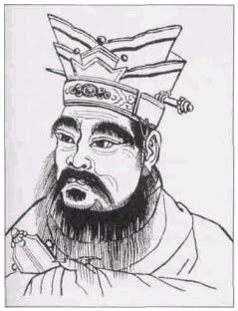
Taoismus
Konfucionismus
směr staročínské filosofie založený Konfuciem
později prohlášený za státní učení
ve spojení s mýtoepickými prvky
je to téže čínské náboženství
hlavní obsah tvoří sociální etika a státotvorná teorie
každý jedinec zaujímá pevné místo ve společné hierarchii - určité povinnosti - jejich plnění je prvořadým úkolem stejně jako projevování lidskosti (ženy)
přesně stanovil vztahy podřízenosti a nadřízenosti - stal se tak trvalým faktorem čínského pol. života
toto učení rozvíjeli také Mencius (Meng.c) a Sun-C
přes výsadní postavení neodolal působení taoismu a buddhismu
ve 3. - 4. st. Vstoupil do pozadí
k oživení došlo v 10. století v podobě neokonfucianismu - navázal na etiku konfucianismu a udržel si vliv až do současnosti
vznik v Číně
TAOISMUS- „TAO“ = substance, pralátka
lze těžko definovat skládá se z JING a JANG
filozofická škola – spíše filozofický směr
důraz kladen na soucit, šetrnost (ve smyslu materiálním) a pokoru
zásadní kniha: Lao C´: Tao te ťing („kniha o cestě a cnosti“)
v Číně hluboce zakořeněno: KLDR – uznává taoismus jako jednu z pěti uznaných a povolených doktrín v Číně – hl. náboženství na Taiwanu
podle taoismu je smyslem života se naučit následovat cestu kosmických sil, přírodu. Klíčovým pojmem je wu-wej, tedy aktivní nečinění – člověk se má stát nádobou, kterou protéká tao
Notes:
zdroj obrázku: https://cs.m.wikipedia.org/wiki/Soubor:Esoteric_Taijitu.svg

Slide 10
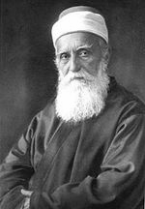
Šintoismus
Bahaismus
Staré japonské náboženství
jediné náboženství, které vzniklo na japonské půdě
představuje rozsáhlý komplex náboženských představ, praktik a institucí, které se vynořily na počátku japonských dějin
Nepatří k tzv. velkým náboženstvím světa, jako křesťanství, islám nebo buddhismus, nemá žádná posvátná písma, ani žádný přesně vymezený systém příkazů a morálních pravidel, která by věřící měli dodržovat
Je to poměrně volná směs uctívání nejrůznějších přírodních božstev a víry v mytologické prapředky japonského národa
Je v obou svých formách – v podobě lidového kultu, zakořeněného v určité lokalitě, i v podobě organizovaného nadlokálního náboženství – výrazem mnohých rysů
zakladatelem je Alí bahá'ulláh, který je považován za posledního z řady Božích poslů, jako byli Abrahám, Mojžíš, Buddha, Kršna, Kristus a Muhammad
vychází z tzv. Bábismu: učení sekty založené Muhammadem Alím, v duchu reformace islámu)
spojuje prvky islámu, judaismu, křesťanství
hlavní rys: hlásání úplné společenské i majetkové rovnosti
základní myšlenka vychází z islámu - všechna náboženství jsou v podstatě totožná a existuje jediný Bůh
cílem je světový mír a konečná jednota lidstva
základní principy učení: jednota Boha, jednota náboženství, jednota lidstva, odstranění všech forem předsudků, odstranění extrémů bohatství a chudoby, rovnost žen a mužů, harmonie vědy a náboženství, světový mír,...
Notes:
zdroj obrázků: https://www.hinduismtoday.cz/?cislo=2014-IV&strany=45 , https://cs.wikipedia.org/wiki/Bahá’%C3%AD

Slide 11
Příklady konfliktů, ve kterých hraje roli náboženství
Kašmír
Asie
Vznik konfliktu: říjen 1947 – současnost
Důvodem: spor o Kašmír mezi převážně hinduistickou Indií a muslimským Pákistánem
Konflikt stále trvá – poslední informace nalezeny ze dne 20. října na serveru Al-jazeera → pákistánská povstalecká skupina – zabito nejméně 33 osob
Nigérie
Nigerijská občanská válka: 1967 – 1970 - Hausové (muslimové na severu), Jorubové (západ), křesťanští Igbové (jihovýchod země)
2011 – vybombardováno hlavní sídlo OSN v Nigérii – teroristická skupina Boko Haram
Skupina Boko Haram v zemi šíří násilí doposud (jejím cílem je z Nigérie vytvořit muslimský stát, založený na striktním výkladu práva šaría)
Súdán
1955 - 2005 – občanská válka - ukončena podepsáním mírové dohody
Jih – křesťanský X sever – islámský
9. července 2011 se Jih stal samostatným státem
Konflikt v Dárfúru (proti sobě vládní vojáci a povstalci hlavně z nearabské komunity ) – od roku 2003 - 2020
Ukončeno mírovou dohodou
Srí lanka
Z důvodu různých požadavků bojujících stran
Tamilové (hinduismus) X Sinhálci (buddhismus)
Národy se liší rasově, nábožensky, písmem
V roce 2002 příměří – trvá do dnes – narušováno atentáty a útoky na civilisty

Slide 12
Izraelsko - palestinský konflikt

Slide 13
Izraelsko - palestinský konflikt
Vymezení základních pojmů
názvy Izrael a Palestina najdeme v Bibli - Tóře (Starý zákon)
jméno Izrael bylo uděleno Jákobovi, po boji s andělem - později používáno pro Jákobovy potomky - kmen Izraele, židovský lid, židovský národ - později se stalo označení geografickým pojmem
název Palestina - odvozeno od biblického národa Filištínů - ti přišli z Balkánu a egejských ostrovů a usadili se v pásmu Gazy. V biblických dobách nepřátelé Židů - vymřeli a dnešní Palestinci s nimi nemají etnicky nic společného - Arabové (i dnešní Palestinci) jsou svým původem Semité a společně s Židy spadají do jedné jazykové skupiny
do roku 1948 - jsme mohli pod pojem Palestinci zařadit nejen arabské obyvatelstvo, ale i Židy (i jiné etnické nebo náboženské komunity, obývající toto území)
Notes:
Na úvod je nutné říci, že každý můžeme vnímat tento konflikt jinak. Otázky, zda je posvátnější Tóra nebo Kórán, nebo zda je půda důležitšjčí než mír, jsou otázky, na které pravděpodobně jako laici neznáme odpověď. Každý můžeme mít v hlavě vytvořeny určité předsudky dané společností, jak na Židy, tak na Araby.
Doktor Marek Čejka, politolog, který mnohokrát navštívil Blízký východ, se domnívá, že v tom jaký na danou problematiku máme pohled hraje roli: špatná informovanost, předpojatost k daným národům (antisemitismus, antiarabismus), v ČR dáno také minulostí - do roku 1989 komunistickou stranou podporována Palestina a odsuzován Izrael, po roce 1989 nastával opak. Toto i mnoho dalších skutečností jako např. dobrá propaganda obou stran, v nás vyvolává určité myšlenky a názory na tento konflikt.
Abychom daný konflikt pochopili, je nutné si vymezit základní pojmy.

Slide 14
po roce 1948 - změna chápání některých důležitých pojmů a větší politizace - palestinští Židé odmítli pojmenování Palestina a po biblickém vzoru nazvali svůj stát Izrael + sami sebe začali označovat jako Izraelce
oproti tomu pojmy Palestina a Palestinci se začaly prosazovat mezi Araby + arabskými uprchlíky (původem z území britského mandátu)
dnes už jsou za Palestince považováni především arabští obyvatele pásma Gazy, Západního břehu a palestiští uprchlíci
můžeme se setkat také s pojmem izraelští Arabové (Izraelem uměle vytvořený pojem) - označuje arabské obyvatele Izraele s izraelským občanstvím
Notes:
2 - i přesto může menší část Palestinců za Palestinu stále považovat celé území bývalého mandátu a Izraelce mohou označovat termínem sionisté. Také někteří Izraelci nepoužívají pojem Palestinci, ale mluví pouze o Arabech

Slide 15
Počátky konfliktů a průběh
Za prvopočátek můžeme pokládat již zrození sionismu
židovský nacionalismus spojený s touhou po vlastním státě
reakce na evropský antisemitismus
hlavní myslitel - Theodor Herzl
vlny židovských přistěhovalců do Palestiny
oficiálně přicházeli do země jako turisté
na odkoupené půdě zakládali usedlosti, farmy, i města
rok 1911 - vznik Palestinské národní strany - protestovala proti židovskému přistěhovalectví
nicméně tyto okolnosti nebyly tolik kritické a větší problémy přicházejí až s 1. světovou válkou ve spojitosti s aktivitami Velké Británie
VB podporovala Osmanskou říši (z důvodu ochrany proti Rusům a Francouzům na Blízkém východě)
po vypuknutí 1. SV VB upevnila svou pozici na Blízkém východě
1916 - Sykes-Picotova dohoda - upravovala poválečné rozdělení na Blízkém východě a rozdělení Osmanské říše - pobouřilo Araby
VB se rozhodla podporovat jak Araby tak sionisty, přičemž obě skupiny chtěly stejná území
bylo jasné, že podpora obou skupin není možná → během války byl pro VB důležitější vztah s Araby, v klidnějším období zase podporovali sionisty => v důsledku toho si Palestinu si začaly nárokovat obě skupiny
Notes:
Pro pochopení daného je konfliktu je důležité vymezit si nejdůležitější okamžiky dějin, které s danou tématikou do značné míry souvisí. Je to mnoho událostí, a byli bychom tu hodiny, proto jsem se je snažila shrnout alespoň ty klíčové v následujících slidech.
důkazem podpory sionistů během 1. světové války je BALFOUROVA DEKLARACE z 2. listopadu 1917 - dopis od britského ministra zahraničí Arthura Balfoura pro lorda Rothschilda, vedoucího představitele britských sionistů - podpora zřízení domova v Palestině

Slide 16
Mezinárodní konference v San Remu v roce 1920 - mandátní práva pro VB na Blízkém východě - Mezopotámie (Irák) a Palestina → postupné stupňování napětí mezi Araby a Židy
nástupem Adolfa Hitlera k moci se začala zvyšovat emigrace německých Židů - opět zvyšování napětí
1936 - Arabská revoluce - velká vlna nepokojů, která skončila až povoláním britských vojáků
1938 - Woodheadova komise - rozdělení Palestiny - neuspěla z důvodu protichůdných názorů Židů a Arabů
1938 - Bílá listina - „židovský stát nebude vytvořen proti vůli arabské většiny.” - odmítnutí jak ze strany Židů, tak i Arabů
2. Světová válka
v Palestině proti sobě stály dvě komunity - sionističtí Židé otřesení Bílou knihou a nespokojení palestinští Arabové
Notes:
mandátní práva = forma mezinárodní poručenství koloniálních území poražených velmocí - zodpovědné za řízení, sociální a kulturní rozvoj do té doby, než bude území schopné samostatnosti

Slide 17
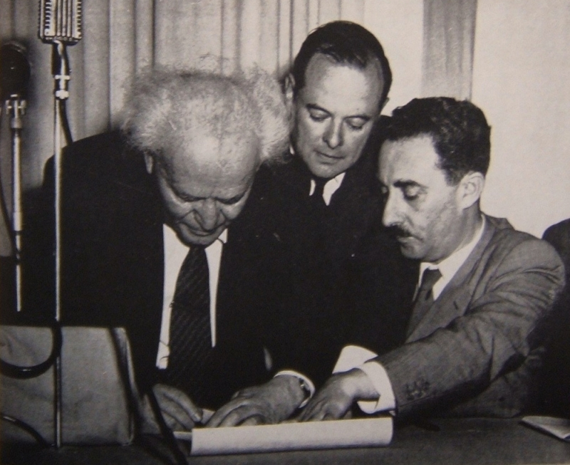
Vznik státu Izrael
14. května 1948 vyhlásila Izrael nezávislost - na základě deklarace nezávislosti Státu Izrael
měla na starosti OSN - cílem vyřešit židovsko-arabský konflikt
vedle sebe měl vzniknout arabský a židovský stát
Palestina byla podle tohoto plánu rozdělena do 8 částí => 3 pro židovské obyvatelstvo, 3 pro arabské, 7 částí bylo město Jaffa (arabská enkláva), 8 část Jeruzalém (pro svá etnická a náboženská specifika měl dostat zvláštní status a neměl být součástí ani židovského, a ani arabského státu)
s tím souhlasili Židé, naopak palestinští Arabové dali jasně najevo, že zřízení židovského státu v Palestině nepřipustí => První arabsko-izraelská válka (válka za nezávislost)
v následujících slidech budou rozebrány příklady několika konfliktů mezi Izraelci a Araby
Notes:
zdroj obrázku: https://www.moderni-dejiny.cz/clanek/deklarace-nezavislosti-statu-izrael-14-8-1948/

Slide 18
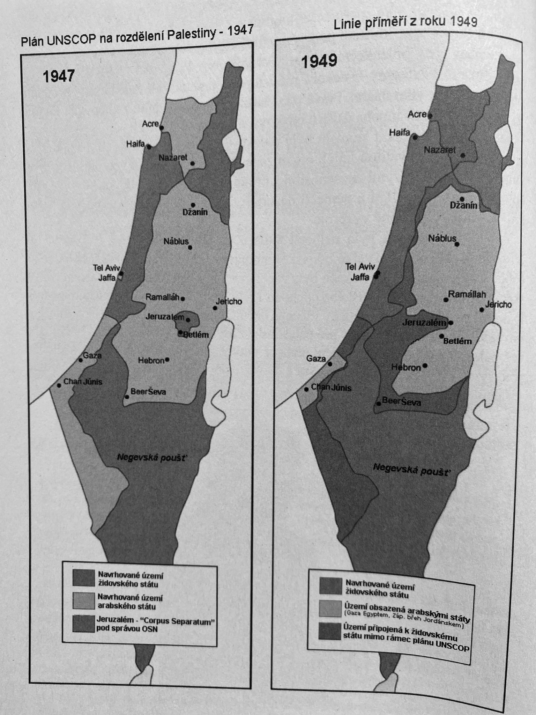
První arabsko-izraelská válka
následuje po vyhlášení státu Izrael
s tím nesouhlasilo několik států (Egypt, Jordánsko, Irák, Sýrie, Libanon a Saúdská Arábie)- to vedlo útoku na Izrael
dvě fáze války:
1. Izraelci se zaměřili na zastavení arabské invaze => ukončeno příměřím
2. celkové odražení a porážka útočících arabských armád
sice zde byla převaha Arabů, nicméně uvnitř panovali spory mezi jednotlivými veliteli, což vedlo k chaotičnosti
X sionistické oddíly - připraveny důsledně a systematicky
mezi únorem a červencem 1949 - stanoveny mezi Izraelem a sousedními státy LINIE PŘÍMĚŘÍ - tzv. zelená linie (pouze Libanon je uznal za svou státní hranici)
* zajímavost: do Izraele byly dodávány zbraně z Československa
Notes:
Zdroj obrázku: ČEJKA, Marek. Izrael a Palestina: minulost, současnost a směřování blízkovýchodního konfliktu. Brno: Centrum strategických studií, 2005, str. 70

Slide 19
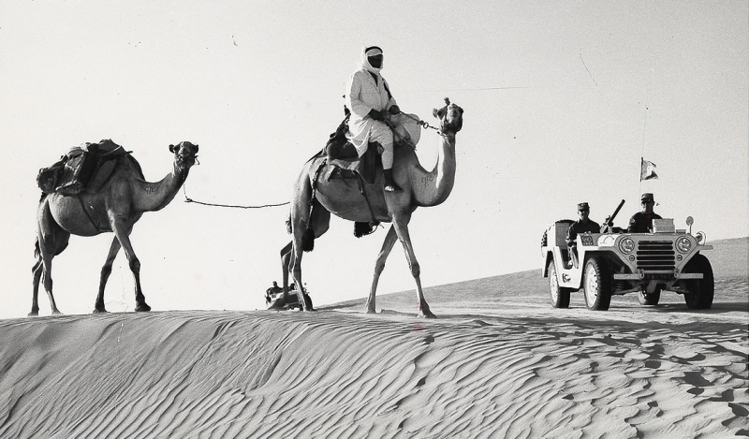
Suezská krize - 1956
známé také jako sinajský konflikt
v Egyptě se dostal k moci Gamal Abdel Násir - kritik Izraele a západoevropských mocností
v důsledku toho Egypt uzavřel pro izraelské lodě strategickou Tiranskou úžinu (oddělující Akabský záliv od Rudého moře)
Násir si také znepřátelil VB a Francii - znárodnil Suezský průplav
při operaci dobyt Sinajský poloostrov a pásmo Gazy
v průběhu došlo k dalšímu poškození vztahů mezi izraelskými Židy a Araby => izraelská pohraniční policie postřílela 43 obyvatel vesnice Kafr Kásim (ti netušili, že je vyhlášen zákaz vycházení)
pod tlakem OSN se v březnu 1957 izraelské síly stáhly
po válce získal Izrael silného spojence - Francii, kterou si Násir znepřátelil
* zajímavost: po této válce přechází Československo na stranu nepřátel Izraele - v roce 1955 podepisuje dohodu s Egyptem o dodávce zbraní
Notes:
zdroj obrázku: https://www.moderni-dejiny.cz/clanek/suezska-krize-1956-blizky-vychod-v-50-letech/

Slide 20
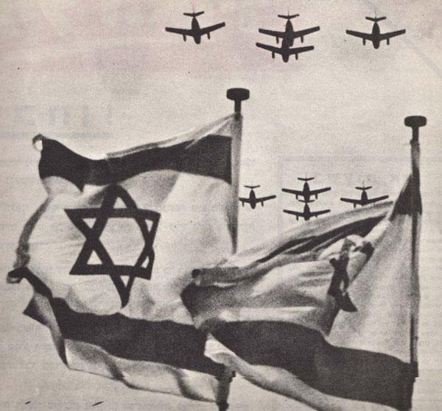
Šestidenní válka - 1967
napětí mezi státy bylo vysoké a čekalo se pouze na to, kdo zaútočí první
proto izraelský ministr zahraničí Abba Eban odcestoval do Washingtonu D.C., aby zjistil podporu USA v případě vypuknutí války
údajně úplně poprvé použit „ČERVENÝ TELEFON” - mezi Moskvou a Bílým domem - následně SSSR sdělilo Násirovi, že si nepřeje, aby byl Egypt první, kdo zaútočí
válka začala vzdušným útokem Izraele
hned v prvním dnu Izrael zničil bleskovými nálety velkou část egyptského, syrského, jordánského a iráckého letectva
následoval pozemní konflikt s Jordánskem na Západním břehu
Izraelci dobyli celý Západní břeh i Araby osídlený Východní Jeruzalém a další velká arabská města
Izrael dobyl také egyptské pásmo Gazy a celý Sinajský poloostrov
válka skončila velkým vojenským vítězstvím Izraele - dobyl 3x větší území než byla jeho dosavadní rozloha
i když Izrael oslavoval….spory, které s Palestinci následovali souvisely do značné míry právě s důsledky Šestidenní války
Notes:
Jordánsko zaútočilo, protože jim od Násira přišla nepravdivá správa o poražení Izraelců ve vzduchu, samozřejmě byly okamžitě poraženi
zdroj textu a obrázku: https://polgeo.geogr.muni.cz/konflikty-smlouvy-a-organizace/sestidenni-valka/
1967 - 1970 - tzv. opotřebovací válka - Izrael X Egypt
mírový proces a změna orientace Organizace pro osvobození Palestiny
1973 - Válka na Jom Kippur - Egypt X Izrael
1978, 1982 - Izraelská invaze do Libanonu

Slide 21
1. Intifáda
2. Intifáda
1987 - 1993
Izrael X palestinští Arabové, pásmo Gazy
vznikla v důsledku silniční nehody, při které byli zabiti 4 obyvatelé uprchlického tábora v pásmu Gazy - Palestinci se domnívali, že je je izraelský řidič zabil úmyslně
vlna protestů a násilí se rychle rozšířila
demonstrace, nepokoje, vrhání kamenů - neobjevovali se těžké zbraně ani sebevražedné útoky
její ukončení není možné přesně stanovit - někdy uváděn termín podepsání smlouvy z Osla v roce 1993
důležité změny pro palestinskou společnost: upevnění národní identity, poškození image Izraele (za brutální zásahy proti mládeži, která po nich vrhala kameny), nová generace výrazných osobností, vzrostla role žen, …
2000 - Jeruzalém a rozšířila se na palestinská území i do Izraele
daleko vyšší míra násilí i úmrtí
situace následující po 1. intifádě, které mohly zapříčinit 2. Intifádu:
usmrcení 405 Palestinců - Izraelci
zabito 256 Izraelců - především při sebevražedných misích Hamásu
zdvojnásobení populace židovských osadníků na palestinských územích
propad palestinské ekonomiky + vyšší nezaměstnanost
atd.
oficiálně skončila v roce 2004 smrtí Jásira Arafata
Notes:
druhá intifáda byla vyústěním celého řetězce dlouhodobě nevyřešených problémů mezi Izraelci a Palestinci
Jásir Arafat - první prezident palestinské autonomie a 3. předseda Organizace pro osvobození Palestiny

Slide 22
Události po roce 2000 a situace nyní
2003 - došlo k výstavbě bezpečnostní bariéry okolo Západního břehu - zabránění průniku palestinských teroristů do Izraele
2007 - mírová konference v Annapolis - cílem především obnovení izraelsko-palestinských mírových jednání, které by vedly k trvalému míru - v praxi nepřinesla žádné hmatatelné výsledky
2008 - eskalace napětí v pásmu Gazy - hnutí Hamás vypovědělo příměří a obnovilo odstřelování izraelských měst → Izrael reaguje leteckými útoky a pozemní invazí
poslední velký konflikt v roce 2014, pak relativní klid až do května 2021 - Hamás X Izrael
odpalování raket a mnoho mrtvých
konflikt je odlišný oproti předchozím - podnítil pouliční násilí mezi radikálními Židy a Araby
následovalo příměří - podle Tomáše Pojara, ale bude trvat pouze několik málo měsíců, nebo let
začala se objevovat videa na Tiktoku - prostřednictvím videí se říší násilí mezi Izraelci a Palestinci
důsledkem této události - ovlivnění vnitřní politiky státu Izrael
Notes:
https://ct24.ceskatelevize.cz/svet/3313895-primeri-zustava-v-nedohlednu-izrael-a-radikalove-z-hamasu-proti-sobe-palili-i-v-noci
https://ct24.ceskatelevize.cz/svet/3315407-primeri-v-gaze-bude-trvat-spise-nekolik-mesicu-mysli-si-byvaly-velvyslanec-pojar

Slide 23
Zpráva BBC z 22. 11. 2021
střelec - člen palestinské militantní skupiny Hamas
Zabil 1 osobu, minimálně 3 zranil
Útok se odehrál poblíž brány do areálu ve východním Jeruzalémě – v místě mešity Al-Aksá (jedno z nejuctívanějších míst islámu) a také nejposvátnějšího místa v judaismu, známého jako Chrámová hora
Střelec byl převlečen za ortodoxního žida
V ulici byl malý počet osob, jinak by byl počet obětí mnohonásobně vyšší
Ministr vnitra uvedl, že střelné útoky tohoto typu jsou vzácné
Pro připomenutí Izrael okupuje východní Jeruzalém od války na Blízkém východě a považuje ho za své hlavní město X Palestinci prohlašují východní Jeruzalém za budoucí hlavní město očekávaného nezávislého státu
Jeruzalém nyní leží v jádru konfliktu a každý nový útok zvyšuje obavy z dalšího krveprolití
Notes:
Zdroj: https://www.bbc.com/news/world-middle-east-59365512

Slide 24
Zdroje
https://encyklopedie.soc.cas.cz/w/Hlavn%C3%AD_strana
ČEJKA, Marek. Judaismus a politika v Izraeli. Vyd. 3, Brno: Společnost pro odbornou literaturu - Barrister a Principal, 2009. ISBN 978-80-87029-39-8.
ČEJKA, Marek. Izrael a Palestina: minulost, současnost a směřování blízkovýchodního konfliktu. Brno: Centrum strategických studií, 2005. ISBN 978-80-87029-16-9.
https://www.kct-tabor.cz/gymta/OhniskaSvetovychKonfliktu/IzraelPalestina/index.htm
http://blizky-vychod.blogspot.com
https://ct24.ceskatelevize.cz/svet/3313895-primeri-zustava-v-nedohlednu-izrael-a-radikalove-z-hamasu-proti-sobe-palili-i-v-noci
https://ct24.ceskatelevize.cz/svet/3315407-primeri-v-gaze-bude-trvat-spise-nekolik-mesicu-mysli-si-byvaly-velvyslanec-pojar
https://www.clovekvtisni.cz/6-zemi-6-konfliktu-6-pribehu-lidi-kterym-do-zivota-vstoupila-valka-5228gp

